Slide 1
数字逻辑
主讲：姜宇鹰
暨南大学信息学院计算机系

Slide 2
目 录
第一章 数 制与编码
第二章 基本逻辑运算及集成逻辑门
第三章 布尔代数与逻辑函数化简
第四章 组合逻辑电路
第五章 触 发 器
第六章 时序逻辑电路
第七章 可编程逻辑器件

Slide 3
绪论
本课程的意义和地位
  是计算机科学、信息与通信工程、电子信息与技术、控制科学与工程学科等各个专业的必修基础课程之一；是“计算机组成原理”的先导课程之一。
  本课程的主要意义：
    是数字技术实践的基础；
    是后续硬件课程（如“计算机组成原理”）的基础；
    有助于系统、全面地理解计算机系统。

Slide 4
关于本课程的学习
  重视
    重视≠花费大量的时间
    重视包括：知其重要性，主动地学习
  认真做好作业（包括：思考、独立完成）
  认真做好实验

Slide 5
有关参考书
  Brian Holdsworth ,Clive Woods． 数字逻辑设计．人民邮电出版社，2006
  白中英等.数字逻辑与数字系统题解、题库与实验．科学出版社，2002
  马义忠，常蓬彬，马浚．数字逻辑与数字系统．高等教育出版社，2006
  刘真蔡，懿慈，毕才术．数字逻辑与计算机设计基础．高等教育出版社，2003
  鲍家元，毛文林．数字逻辑．高等教育出版社．2001
  刘真等．数字逻辑原理与工程设计．高等教育出版社，2003

Slide 6
数字电路概述
  什么是数字电路?
    电子电路
      模拟信号、模拟电路
      数字信号、数字电路
  数字电路与数字逻辑
本课程的主要内容
    详见目录

Slide 7
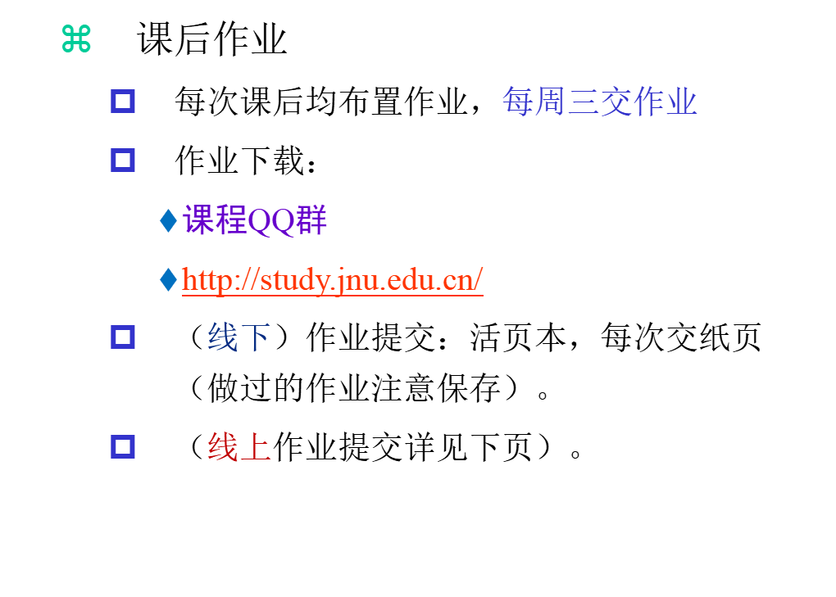

Slide 8
  上网课的同学，作业提交办法：
    手写，写在纸上
    用相机拍下来，转换成PDF文档（一个文件）
    提交PDF文档（提交至“群作业”，不要私信发给老师）
    注意：标注 姓名、学号

Slide 9
  成绩计算办法

Slide 10

第一章 数制与编码
1.1 进位计数制
1.2 数制转换
1.3 常用代码

Slide 11
教学目标
理解进位计数制的基本概念，熟练掌握数制转换的方法，掌握BCD8421码，余三码、奇偶校验码的特点和表示形式，熟悉数字系统中几种常用的代码 。
教学重点
数制转换 。
教学难点
奇偶校验码的意义与作用 。

Slide 12
1.1 进 位 计 数 制
1.1.1 进位计数制的基本概念
  进位计数制
也叫位置计数制， 其计数方法是：把数划分为不同的数位，当某一数位累计到一定数量之后，该位又从零开始，同时向高位进位。
进位计数制可以用少量的数码表示较大的数，因而被广泛采用。

Slide 13
  进位计数制的两个概念：进位基数和数位的权值
    进位基数：在一个数位上，规定使用的数码符号的个数叫该进位计数制的进位基数或进位模数，记作R。
    数位的权值：某个数位上数码为1，而其余位上数码为0时所表征的数值，称为该数位的权值，简称“权”。
      权值的具体确定方法：
        给数位编号
        R^{i} （i为数位的序号）

Slide 14
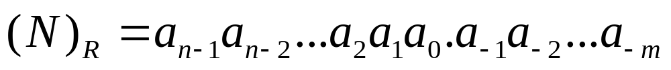
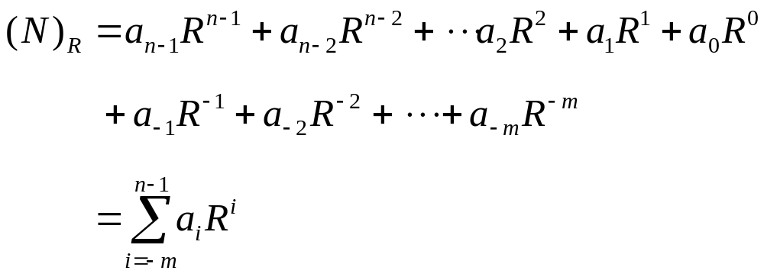
  数值与进位基数和权值的关系
    R进制的某个数
又可以写成如下多项式的形式：
又称为N的权展开式

Slide 15
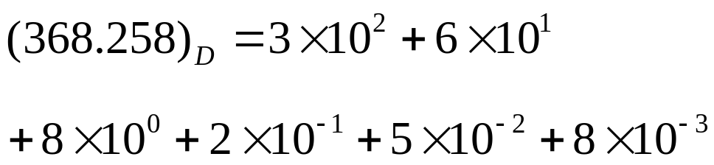
1.1.2 常用进位计数制
1. 十进制
在十进制中，每个数位规定使用的数码为0，1， 2，…, 9，共10个，故其进位基数R为10。其计数规则是“逢十进一”。各位的权值为10^{i}，i是各数位的序号。
十进制数用下标“D”表示，也可省略。例如：

Slide 16
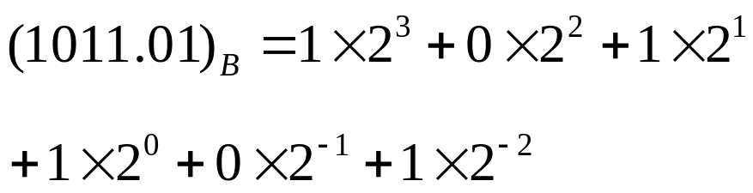
2. 二进制
在二进制中，每个数位规定使用的数码为0，1，共2个数码，故其进位基数R为2。其计数规则是“逢二进一”。 各位的权值为2^{i}，i是各数位的序号。
二进制数用下标“B”表示。例如：

Slide 17
3. 八进制
在八进制中，每个数位上规定使用的数码为0，1，2， 3，4，5，6，7，共8个，故其进位基数R为8。其计数规则为“逢八进一”。各位的权值为8^{i}，i是各数位的序号。
八进制数用下标“O”表示。例如：
(752.34)_{O}=7×8²+5×8¹+2×8⁰+3×8⁻¹+4×8⁻²

Slide 18
4. 十六进制
在十六进制中，每个数位上规定使用的数码符号为0，1， 2，…, 9, A, B, C, D, E, F，共16个，故其进位基数R为16。其计数规则是“逢十六进一”。各位的权值为16^{i}, i是各个数位的序号。
十六进制数用下标“H”表示，例如：
(BD2.3C)_{H}=B×16²+D×16¹+2×16⁰+3×16⁻¹+C×16⁻²
=11×16²+13×16¹+2×16⁰+3×16⁻¹+12×16⁻²

Slide 19
1.2 数 制 转 换
  1.2.1 非十进制数转换成十进制数
具体步骤：
  把非十进制数写成按权展开的多项式；
  然后按十进制数的计数规则求其和。
例1 (2A.8)_{H}=( ? )_{D}
解 (2A.8)_{H}=2×16¹+A×16⁰+8×16⁻¹
=32+10+0.5=(42.5)_{D}

Slide 20
例 2 (165.2)_{O}=( ? )_{D}
解 (165.2)_{O}=1×8²+6×8¹+5×8⁰+2×8⁻¹
 =64+48+5+0.25=(117.25)_{D}
例3 (10101.11)_{B}=( ? )_{D}
解 (10101.11)_{B}=1×2⁴+0×2³+1×2²+0×2¹
+1×2⁰+1×2⁻¹+1×2⁻²
=16+0+4+0+1+0.5+0.25=(21.75)_{D}

Slide 21
1.2.2 十进制数转换成其它进制数
1. 整数转换
整数转换，采用基数连除法。把十进制整数N转换成R进制数的步骤如下：
(1) 将N除以R，记下所得的商和余数。
(2) 将上一步所得的商再除以R，记下所得商和余数。
(3) 重复做第(2)步，直到商为0。
(4) 将各个余数转换成R进制的数码，并按照和运算过程相反的顺序把各个余数排列起来，即为R进制的数。

Slide 22
例 4 (427)_{D}=( ? )_{H}
427 余数
16 26………… 11=B 最低位
16 1……………10=A
0……………1=1 最高位
解
即
(427)_{D}=(1AB)_{H}

Slide 23
例 5 (427)_{D}=( ? )_{O}
8 427 余数
8 53………… 3 最低位
8 6……………5
0……………6 最高位
解
即
(427)_{D}=(653)_{O}

Slide 24
例 46 (11)_{D}=( ? )_{B}
2 11 余数
2 5………… 1 最低位
2 2……………1
2…1………… 0
0……………1 最高位
解
即
(11)_{D}=(1011)_{B}

Slide 25
2. 纯小数转换
纯小数转换，采用基数连乘法。把十进制的纯小数M转换成R进制数的步骤如下：
(1) 将M乘以R，记下整数部分。
(2) 将上一步乘积中的小数部分再乘以R，记下整数部分。
(3) 重复做第(2)步，直到小数部分为0或者满足精度要求为止。
(4) 将各步求得的整数转换成R进制的数码，并按照和运算过程相同的顺序排列起来，即为所求的R进制数。

Slide 26
例 7 (0.85)_{D}=( ? )_{H}
解 0.85×16=13.6…………13=D 最高位
0.6×16=9.6 …………9=9
0.6×16=9.6 …………9=9
最低位
即 (0.85)_{D}=(0.D99…)_{H}
…
…

Slide 27
例 8 (0.35)_{D}=( ? )_{O}
解 0.35×8=2.8…………2 最高位
0.8×8=6.4 …………6
0.4×8=3.2 …………3
0.2 ×8=1.6 …………1
最低位
即 (0.35)_{D}=(0.2631…)_{O}
…
…

Slide 28
例 9 (11.375)_{D}=( ? )_{B}
解
2 11
2 5………… 1
2 2……………1
2…1………… 0
0……………1
即
(11)_{D}=(1011)_{B}
0.375×2=0.75
0.75×2=1.5
0.5×2=1.0
(0.375)_{D}=(0.011)_{B}
(11.375)_{D}=(1011.011)_{B}
即
故

Slide 29
1.2.3 二进制数转换成八进制数或十六进制数
步骤：
以二进制数的小数点为起点，分别向左、向右，每三位(或四位)分一组。
  对于小数部分，最低位一组不足三位(或四位)时， 必须在有效位右边补0，使其足位。
  对于整数部分，最高位一组不足位时，可在有效位的左边补0， 也可不补。
把每一组二进制数转换成八进制(或十六进制)数，并保持原排序。

Slide 30
例10 (1011011111.10011)_{B}=( ? )_{O}=( ? )_{H}
解 1011011111.100110
1
3
3
7
.
4
6
所以
（1011011111.100110）_{B}=（1337.46）_{O}
1011011111.10011000
2
D
F
.
9
8
即
（1011011111.10011）_{B}=（2DF.98）_{H}

Slide 31
1.2.4 八进制数或十六进制数转换成二进制数
  方法：
将八进制（或十六进制）数的每一位数码分别转换成三位（或四位）的二进制数， 并保持原排序。整数最高位一组左边的0，及小数最低位一组右边的0，可以省略。
例11 (36.24)_{O}=( ? )_{B}
解 (36.24)_{O}=(011110.010100)_{B}=(11110.0101)_{B}
3 6 . 2 4
例 12 (3DB.46)_{H}=( ? )_{B}
解 (3DB.46)_{H}=(001111011011. 01000110)_{B}
=(1111011011.0100011)_{B}
3
D
B
.
4
6

Slide 32
1.3 常用代码
数码不仅可以表示数量的大小，也可以表示不同的事物或不同的状态。当用于表示事物时，这些数码没有表示数量大小的含义，只是表示不同事物的代号而已。
用数码或符号、文字来表示特定对象的过程称为编码，这些用于编码的数码称为代码。
代码：按一定规律编制的，代表给定数据和信息的符号。
二进制码元：“0”和“1”。
数字系统中，所有代码都是由“0”和“1”的不同组合构成的，故习惯上又称为“二进制代码”。

Slide 33
1.3.1 二一十进制码(BCD码)
二-十进制码是用二进制码元来表示十进制数符“0~9”的代码， 简称BCD码。
用四位二进制码元来表示“0~9”这10个数符，编码方案约有2.9×10¹⁰种。 几种常用的BCD码如表1-1所示。
若某种代码的每一位都有固定的“权值”，则称这种代码为有权代码；否则，叫无权代码。
“0”和“1”

Slide 34
表 1 – 1 几种常用的BCD码
十进制数 | 8421码 | 5421码 | 2421码 | 余3码 | BCD Gray码
0 1 2 3 4 5 6 7 8 9 | 0000 0001 0010 0011 0100 0101 0110 0111 1000 1001 | 0000 0001 0010 0011 0100 1000 1001 1010 1011 1100 | 0000 0001 0010 0011 0100 1011 1100 1101 1110 1111 | 0011 0100 0101 0110 0111 1000 1001 1010 1011 1100 | 0000 0001 0011 0010 0110 0111 0101 0100 1100 1000
典型 Gray码

Slide 35
1. 8421BCD码
是BCD码中最常用的一种；
8421BCD码是有权码，各位的权值分别为8，4，2，1；
注意：虽然8421BCD码的权值与四位自然二进制码的权值相同，但二者是两种不同的代码。8421BCD码只是取用了四位自然二进制代码的前10种组合。

Slide 36
2. 余3码
余3码是8421BCD码的每个码组加0011形成的；
是对9的自补代码。
  关于“补”的概念
  “自补代码”的概念
余3码各位无固定权值， 故属于无权码。

Slide 37
3. 2421码
2421BCD码的各位权值分别为2，4，2，1， 2421码是有权码，也是一种自补代码。
  4. BCD码和十进制数的转换
十进制数转换为BCD 码：把十进制数的每一位数码，分别用BCD码取代。
BCD码转换为十进制数：把BCD码以小数点为起点向左、向右每四位分一组，再写出每一组代码代表的十进制数，并保持原排序。

Slide 38
例13 (902.45)_{D}=( ? )_{8421BCD}
解 (902.45)_{D}=(100100000010.01000101)_{8421BC}
例14 (10000010.1001)_{5421BCD}=( ? )_{D}
解 （10000010. 1001)_{5421BCD}=(52.6)_{D}
5 2 . 6


Slide 39
若把一种BCD码转换成另一种BCD码，应先求出某种BCD码代表的十进制数，再将该十进制数转换成另一种BCD码。
“0”不可省略
例15 (01001000.1011)_{余3BCD}=( ? )_{2421BCD}
解 (01001000.1011)_{余3BCD}=(15.8)_{D}=(00011011.1110)_{2421BCD}
若将任意进制数用BCD码表示，应先将其转换成十进制数，再将该十进制数用BCD码表示。
例16 (73.4)₈=( ? )_{8421BCD}
解 (73.4)₈=(59.5)₁₀=(01011001.0101)_{8421BCD}

Slide 40
1.3.2 可靠性代码
代码在产生和传输的过程中，难免发生错误。为减少错误的发生，或者在发生错误时能迅速地发现或纠正， 广泛采用了可靠性编码技术。利用该技术编制出来的代码叫可靠性代码，最常用的有格雷码和奇偶校验码。

Slide 41
1. 格雷(Gray)码
具有如下特点的代码叫格雷码： 任何相邻的两个码组(包括首、 尾两个码组)中，只有一个码元不同。
在编码技术中，把两个码组中不同的码元的个数叫做这两个码组的距离，简称码距。由于格雷码的任意相邻的两个码组的距离均为1，故又称之为单位距离码。另外，由于首尾两个码组也具有单位距离特性，因而格雷码也叫循环码。 格雷码属于无权码。
格雷码的编码方案很多，典型的格雷码如表1 - 2所示，表中同时给出了四位自然二进制码。

Slide 42
表 1 – 2 典型的Gray码
十 进 制 数 | 二进制码 | Gray码
 | B₃B₂B₁B₀ | G₃G₂G₁G₀
0 1 2 3 4 5 6 7 8 9 10 11 12 13 14 15 | 0 0 0 0 0 0 0 1 0 0 1 0 0 0 1 1 0 1 0 0 0 1 0 1 0 1 1 0 0 1 1 1 1 0 0 0 1 0 0 1 1 0 1 0 1 0 1 1 1 1 0 0 1 1 0 1 1 1 1 0 1 1 1 1 | 0 0 0 0 0 0 0 1 0 0 1 1 0 0 1 0 0 1 1 0 0 1 1 1 0 1 0 1 0 1 0 0 1 1 0 0 1 1 0 1 1 1 1 1 1 1 1 0 1 0 1 0 1 0 1 1 1 0 0 1 1 0 0 0
…一位反射对称轴
…二位反射对称轴
…三位反射对称轴
…四位反射对称轴
BCD Gray码

Slide 43

典型Gray码的构建方法：
  由已知的二进制代码生成：
  反射法（详见教材P8）

Slide 44
2. 奇偶校验码
奇偶校验码是一种可以检测一位错误的代码。
由信息位和校验位两部分组成。
  信息位可以是任何一种二进制代码。它代表着要传输的原始信息。
  校验位仅有一位，它可以放在信息位的前面，也可以放在信息位的后面。
其编码方式有两种：
  使每一个码组中信息位和校验位的“１”的个数之和为奇数，称为奇校验。
  使每一个码组中信息位和校验位的“１”的个数之和为偶数，称为偶校验。

Slide 45
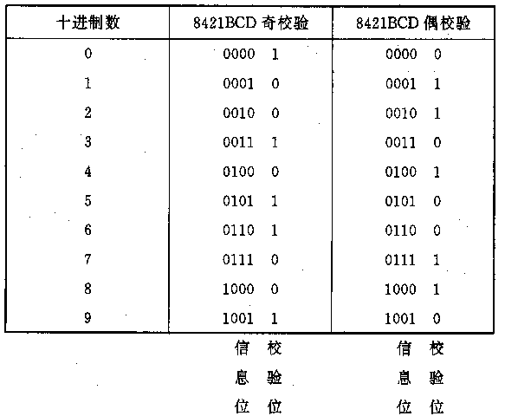
表 1 – 3 带奇偶校验的8421BCD码

Slide 46
接收方对接收到的奇偶校验码要进行检测。看每个码组中“１”的个数是否与约定相符。若不相符，则为错码。
奇偶校验码只能检测一位错码，但不能测定哪一位出错，也不能自行纠正错误。若代码中同时出现多位错误，则奇偶校验码无法检测。但是，由于多位同时出错的概率要比一位出错的概率小得多，并且奇偶校验码容易实现，因而该码被广泛采用。

Slide 47
1.3.3 字符代码
对各个字母和符号编制的代码叫字符代码。字符代码的种类繁多，目前在计算机和数字通信系统中被广泛采用的是ASCII码(American Standard Code for Information Interchange，美国信息交换标准代码)，其编码表如表1 - 4所示。

Slide 48
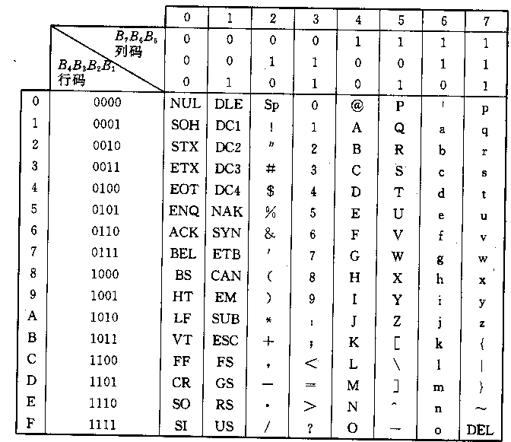
表 1 – 4 ASCII码

Slide 49
读码时，先读列码B₇B₆B₅，再读行码B₄B₃B₂B₁，则B₇B₆B₅B₄B₃B₂B₁即为某字符的七位ASCII码。例如字母K的列码是100，行码是1011，所以K的七位ASCII码是1001011。注意，表中最左边一列的A、 B、 ……、 F是十六进制数的六个数码。

